Slide 1




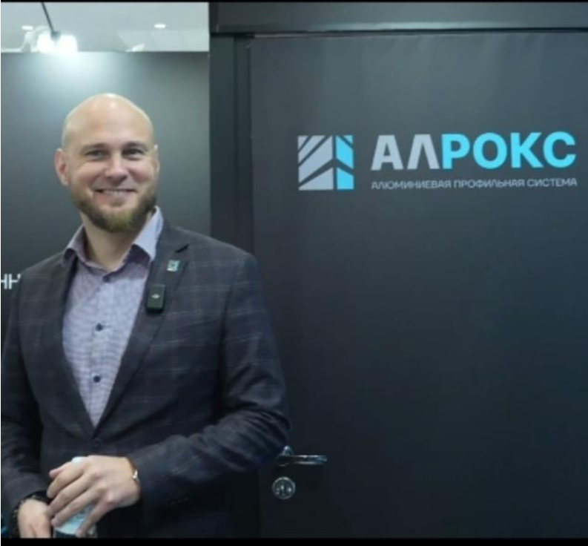


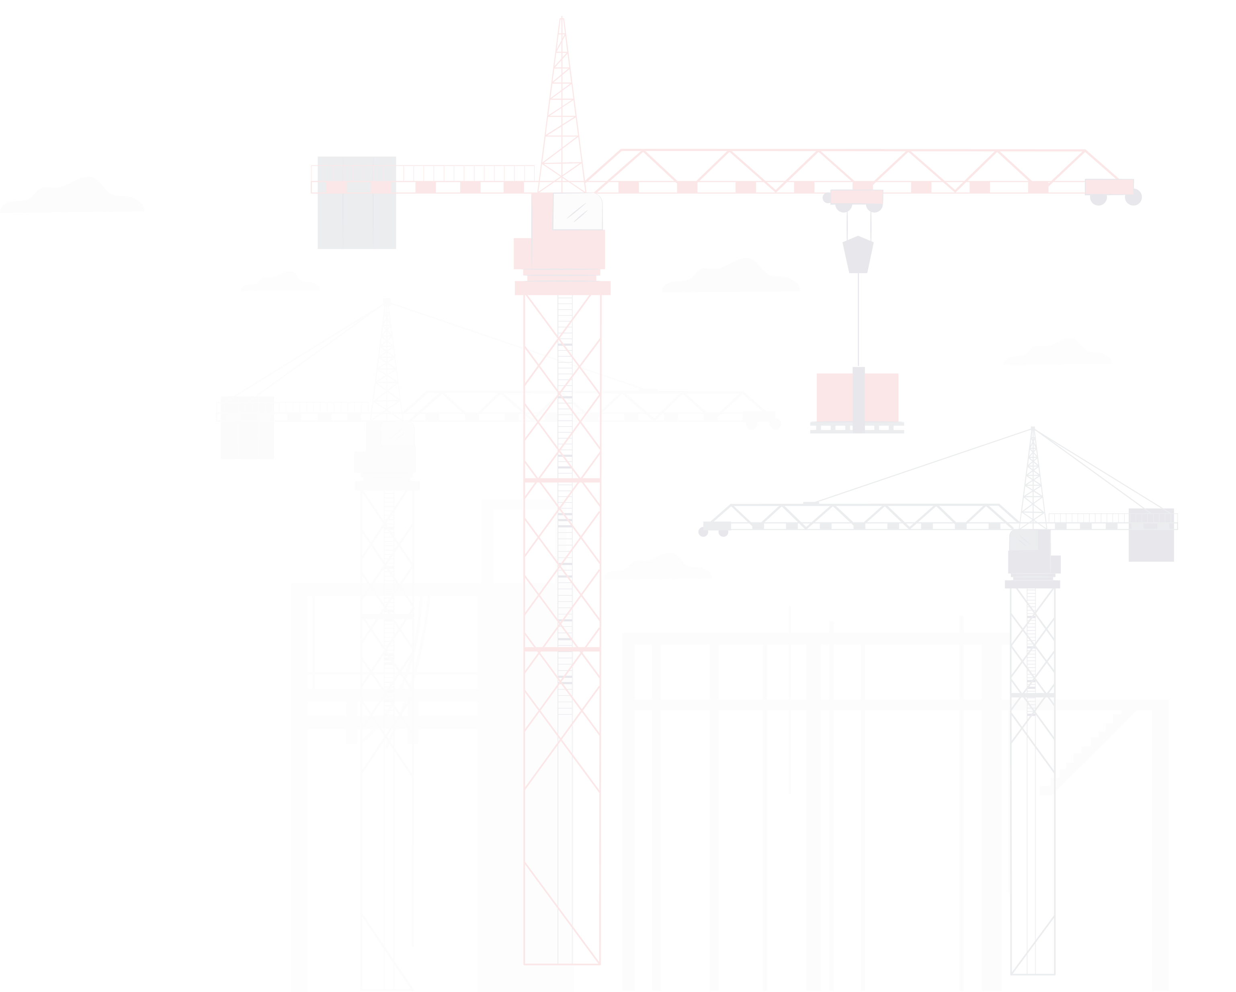







Фото
Александр Цаплев
Директор по продажам
ООО «Алрокс»
Тема

Slide 2
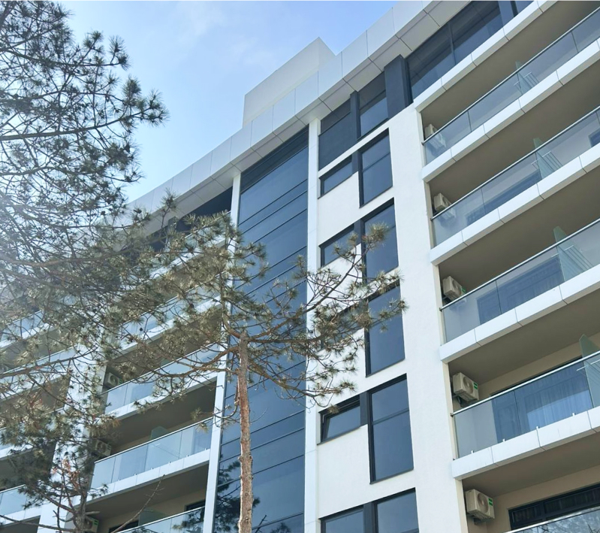
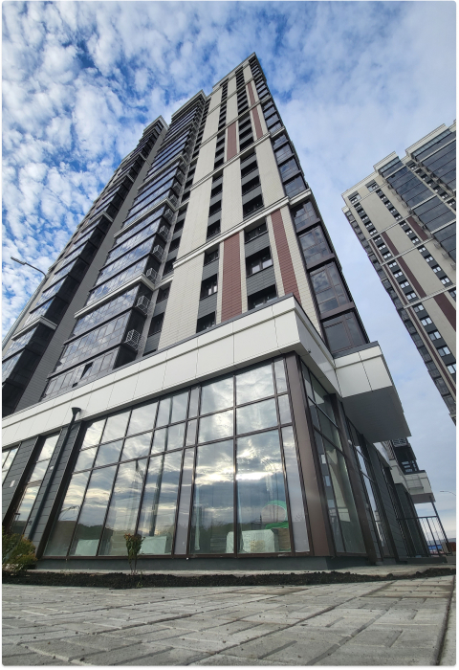
О КОМПАНИИ АЛРОКС
АЛРОКС — российский производитель алюминиевых профилей для светопрозрачных конструкций. Система «Алрокс» выпускается
на заводе РИАК на юге России.
Мы разрабатываем и поставляем профильные системы для окон, дверей, фасадов и перегородок, сотрудничая с архитекторами, строителями, девелоперами и производителями СПК.
Современное оборудование и строгий контроль качества гарантируют высокий уровень продукции.

Slide 3


Завод РИАК
Промышленные мощности:
Производственная мощность завода:
1 Литейный цех
24 000 тонн
1 Лаборатория спектрального анализа
Алюминиевых столбов в год
3 Прессовых комплекса
11 000 тонн
1 Линия химической обработки
Экструдированного алюминия
в год
2 Линии порошковой покраски
2 Линии по скатке теплых профилей
>2 млн м²
2 Линия мехобработки профилей
Профиля, окрашенного методом порошковой покраски
2 Линии автоматической упаковки

Slide 4
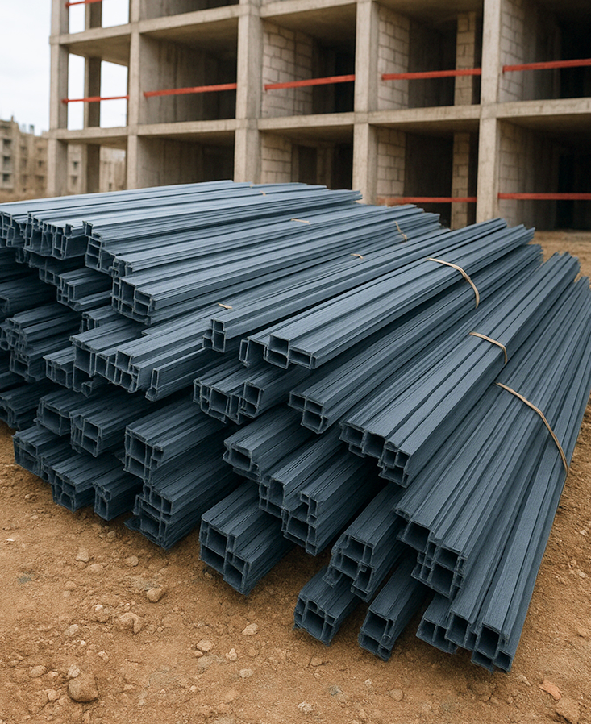

ПРОБЛЕМА
С какими сложностями сталкиваются наши заказчики:
Рост издержек при проектировании
Перерасход материалов
Срыв сроков реализации проекта

Slide 5
ПРОБЛЕМА
Рост издержек при проектировании:
В проекте закладываются стандартные длины профилей.
Используются типовые решения без учета индивидуальности проекта.
Нарушение норм проектирования при подборе статичных нагрузок конструкций.
Использования серий алюминиевых систем без учета особенностей монтажа.
Итог: перерасход, сложность монтажа, увеличение сроков.

Slide 6
РЕШЕНИЕ
ПРОЕКТНОЕ БЮРО | наше отличие от игроков рынка
Разработка решений
в области СПК алюм.системы “АЛРОКС”. Ежемесячный запуск от 8-10 матриц
Техническая поддержка на всех этапах сотрудничества.
Подготовка проектной документации
КМ и КМД
Авторский и технический надзор при работе с алюминиевой системой “АЛРОКС”.
Предоставление готовых решений и подробной технической информации
Получение максимальной финансовой выгоды (12-15%) за счет оптимизации алюм. профилей системы «Алрокс»

Slide 7
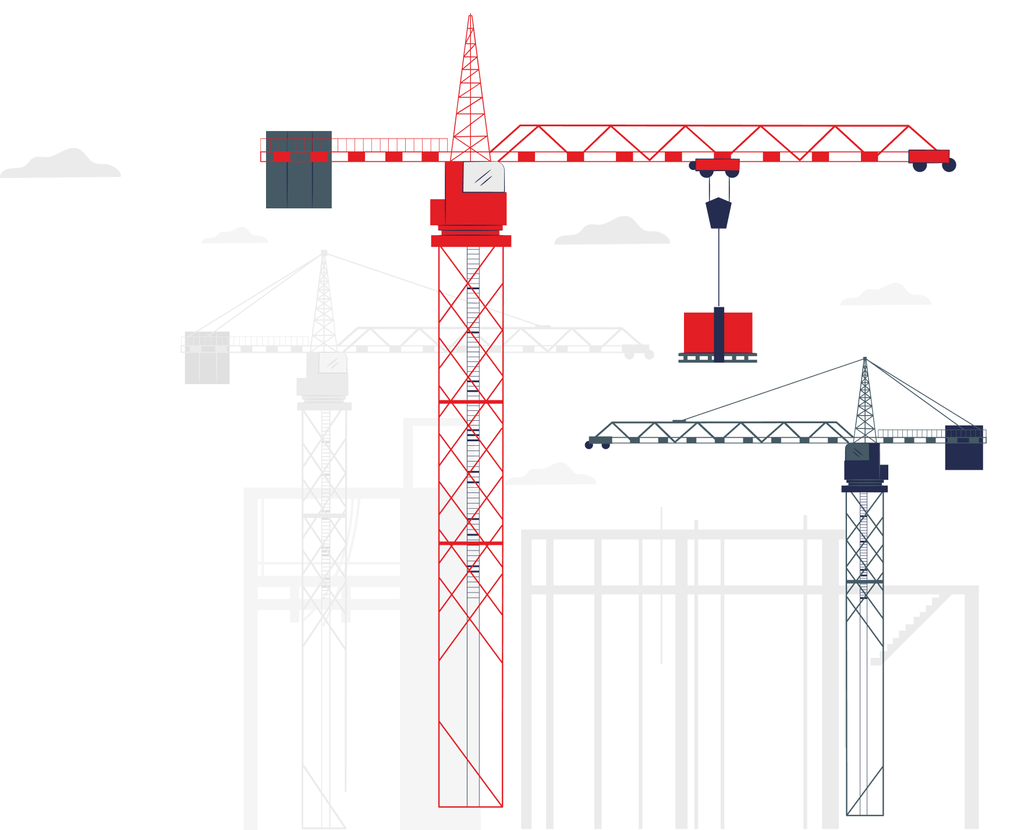
ПОЧЕМУ ВЫБИРАЮТ НАС?
Вот что отличает нас от конкурентов:
Проектное бюро — это инструмент оптимизации бизнеса.
Применение данного решения экономически выгодно в виду:
Скорость сборки и монтажа увеличивается.
Стоимость оптимизируется за счет необходимой длины профиля.
Что позволяет сэкономить до 12-15% на одном объекте.
Ускоряет реализацию проектов.
Повышает доверие заказчика.
Разработанные проектные решения под индивидуальные запросы заказчика, делают нашу систему уникальной, экономически выгодной и для Заказчика и для Инвестора.

Slide 8
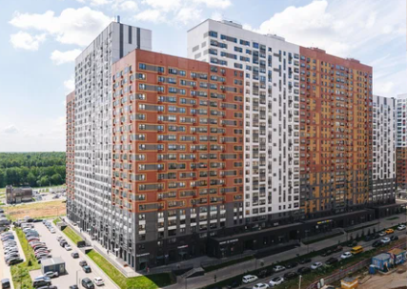
КЕЙСЫ
Пример из практики: объект «ЖК Южная Битца»
Объем СПК балконов и лоджий - 19840 м²
Объем СПК входных групп – 3410 м²
Технические требования заказчика по объекту:
Предложить решение по заполнению межэтажных зон (плит перекрытия) в светопрозрачных конструкций балконного остекления.
Компания А
Проект Б
Необходимо уйти от решения установки окрашенной оцинкованной стали в зонах межэтажных плит перекрытия.
Уменьшить трудоемкость сборки и монтажа.
Использовать профиль оптимальной длины.
Не нарушать архитектурную и колористическую концепцию фасада
Обеспечить влагонепроницаемость ограждающих
конструкций от внешних осадков.
Долговременное сохранение внешнего вида фасада
в период эксплуатации.

Slide 9
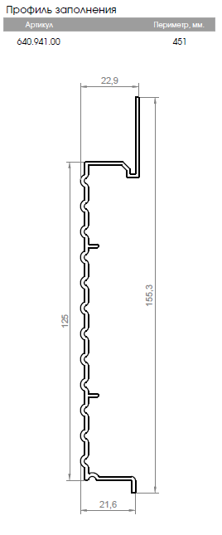
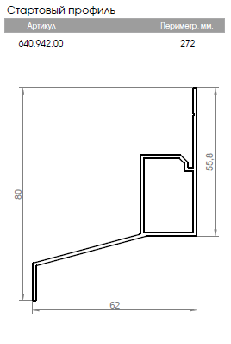
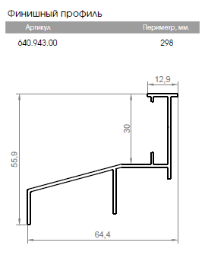
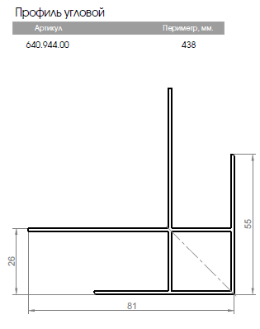
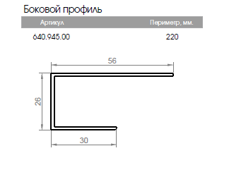
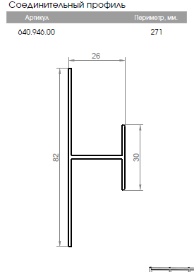
КЕЙСЫ
Профили для обрамления межэтажных плит перекрытия
Компания А
Проект Б
сократили бюджет закупок на 12% за год.
избежали штрафов за просрочку благодаря нашим гарантированным поставкам.

Slide 10
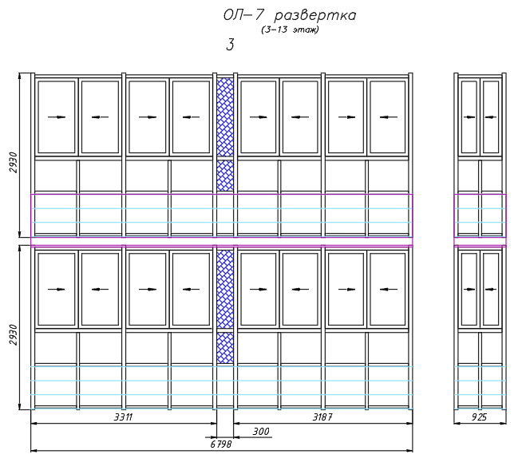
КЕЙСЫ
Особенности представленного решения:
Данное заполнение не выбивается и общей архитектурной
и колористической концепции фасада, визуально делает конструкции единым целым.
Уменьшение трудоемкости сборки и монтажа достигается
за счет изменения системы крепления, конструкция
не требует дополнительного основания для установки.
Использование алюминиевого профиля оптимальной длины, уменьшается расход при раскрое профиля.
Стартовый и финишный профиль запроектированы с отливом, которые отводят осадки от внешнего контура стены и обеспечивают дополнительную влагонепроницаемость.
Компания А
Проект Б
сократили бюджет закупок на 12% за год.
избежали штрафов за просрочку благодаря нашим гарантированным поставкам.

Slide 11


ПРИЗЫВ К ДЕЙСТВИЮ
Спецусловия для членов
жюри Телешоу:
Расчет КМ и КМД со скидкой 15-20%
Первая поставка со специальными финансовыми условиями
Обучение вашего персонала бесплатно

Slide 12
Фото
Александр Цаплев
Директор по продажам
ООО «Алрокс»

